Slide 1
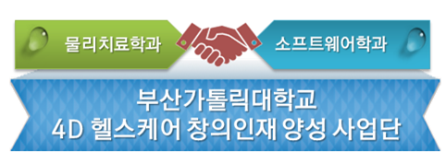
의료ICT 현장체험
프로그램(1차) 신청안내
주제 : 메디컬ICT융합센터 견학
일시 : 2017년 5월 12일(금) 14:00~17:00, 25명
장소 : 부산대학교병원(아미동 소재) 내 메디컬ICT융합센터
신청기간 : 2017년 4월 10일(월) 09:00~14일(금) 17:00
신청방법 : 사업단 홈페이지(http://ck.cup.ac.kr/4d)에서 양식을 다운받아서 E-mail(shwon@cup.ac.kr) 제출
선발방법 : 신청 인원이 25명 이하면 전원 선발, 넘으면 학점, 학교 생활 태도 등을 감안하여 선발함
선발결과 발표 : 2017년 4월 18일(화) 14:00
마일리지 : 10마일

